Slide 1

個 人 製 作
0 H 0 1 0 0 2 網 干 風 駕

Slide 2
01. Q u e s t i o n ?
自分の考えを形にしてみたい
3D空間に絵を描いてみたい

Slide 3
01. Q u e s t i o n ?
操作が難しい…
環境を用意するのが大変…

Slide 4
02. ア プ リ 説 明
その問題を解決するのが…
キャンバス キューブ
2Dと3Dのお絵描き Web app

Slide 5
03. 操 作 し て み る
D E M O
Notes:
ここでは実際の画面や操作方法を説明するためデモに移ります

Slide 6

04. 導 入 ・ 起 動 環 境
インストール不要
ブラウザで利用可能
アカウント不要
＼ 無 料 ／
Windows対応
URLからすぐ起動
Notes:
この作品はWebサイトとして制作したためアプリのインストールなどは不要でパソコンやスマホからURL、またはQRコードからアクセスできます。

Slide 7






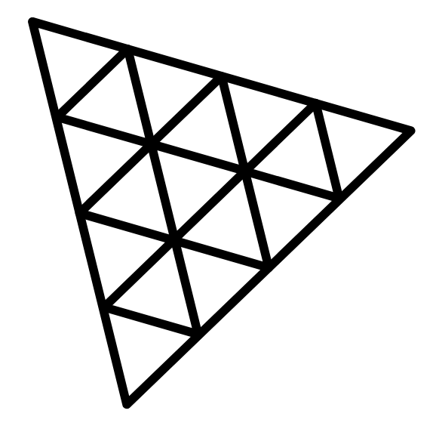
05. 開 発 技 術
R3F
Three.js
REACT

Slide 8
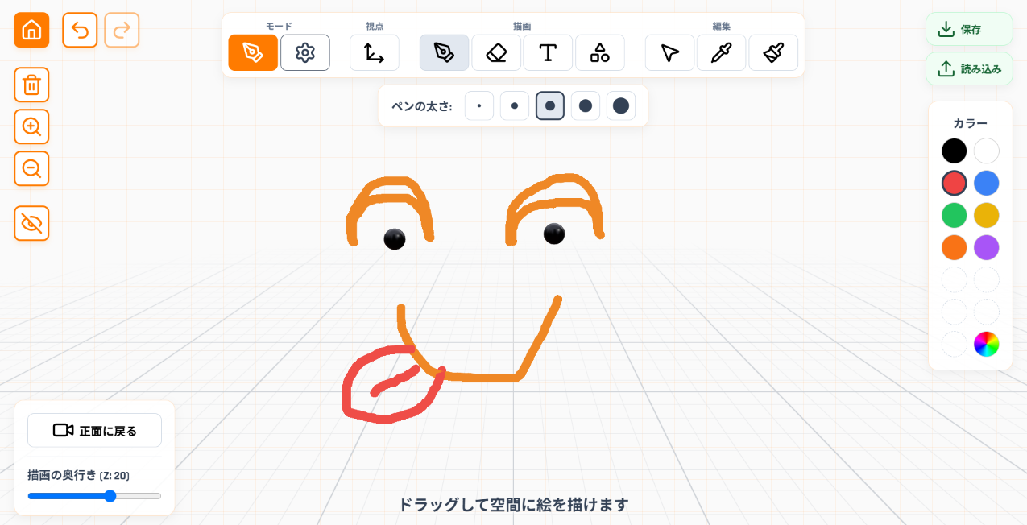
06. ま と め
・ UI/UXで工夫
・ 利用のしやすさ
↑ 実際の画面 ↑

Slide 9

ご清聴ありがとうございました
ぜひURLから遊んでみてください！
0 H 0 1 0 0 2 網 干 風 駕

